Slide 1
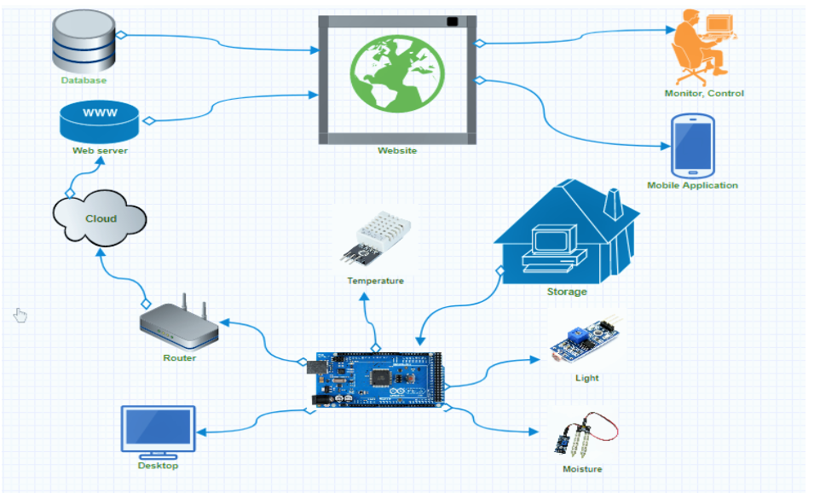
MÔ HÌNH KẾT NỐI IOT

Slide 2
FLOW
Cảm biến ánh sáng, nhiệt độ, độ ẩm sẽ gửi data cho vi xử lý STM32F407, vi xử lý sau đó đưa lên Web để người dùng theo dõi.
Có 3 giai đoạn là: monitor, control, warning.
2 mức control là control tự động và bằng tay.
Warning: 3 LED xanh là môi trường bình thường. Nếu có bất thường, 1 LED đỏ chỉ vượt mức thường 1 ít (cần con số), 2 LED đỏ nếu vượt ở ngưỡng medium (cần con số), 3 LED nếu ngoài tầm điều khiển
Để theo dõi trên Web,( thông qua PC và ứng dụng Android điện thoại), người quản trị cần nhập thông tin (credential) vào. Nếu đúng mới được phép theo dõi và điều chỉnh

Slide 3
QUÁ TRÌNH ĐIỀU KHIỂN TỰ ĐỘNG
Bắt đầu chương trình
Thành lập kết nối với Web server
Thiết lập các thông số chuẩn
Đọc sensor data (light, LDR, …)
Đúng giá trị mong muốn
Điều chỉnh lại các cảm biến

Slide 4
PHẦN CỨNG CHO GIAI ĐOẠN MONITOR
DHT22: cảm biến đo nhiệt độ và độ ẩm

Slide 5
MOISTURE SENSOR
Moisture sensor: được tạo thành từ 2 điện cực (electrodes) làm từ hỗn hợp gốm cát hoặc thạch cao. Điện trở của sensor có mối tương quan với lượng độ ẩm trong đất. Theo định luật Ohm, được tính bằng công thức:
R = U/I Khi độ ẩm trong đất cao thì dòng điện lớn dẫn đến điện trở thấp và ngược lại
Công thức tính: Giả sử A0 có giá trị là V_{ADC} => Giá trị analog = V_{ADC}/1023
Độ ẩm = 100 – (giá trị analog*100)

